Slide 1
G5_5639_이진 검색 트리
202021021_윤재형

Slide 2
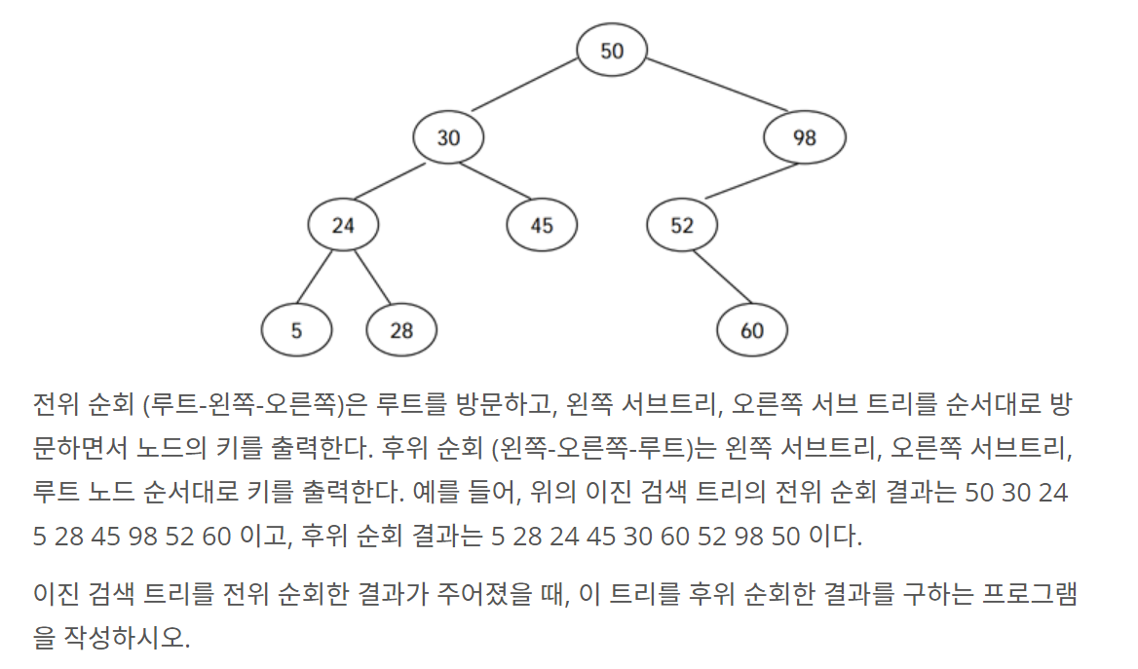
문제

Slide 3
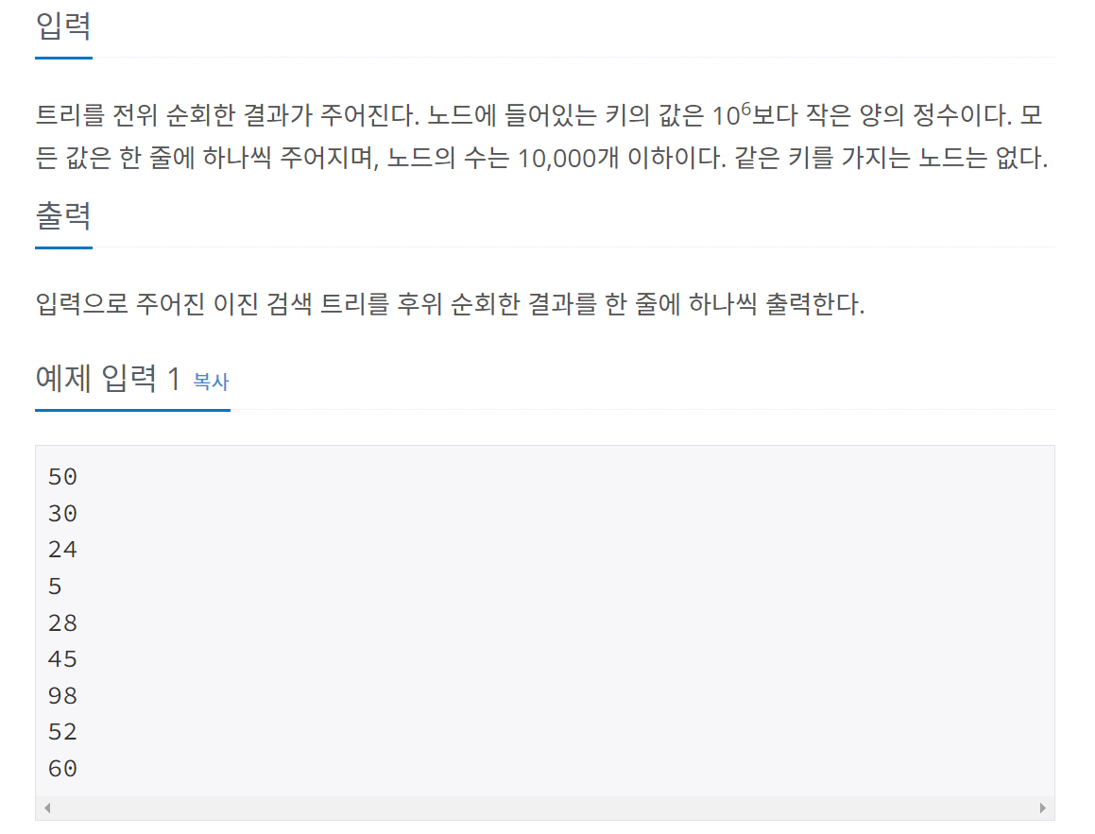
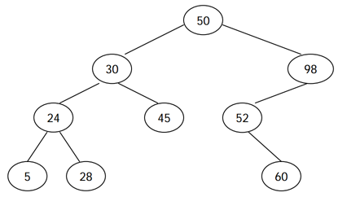



입력

Slide 4
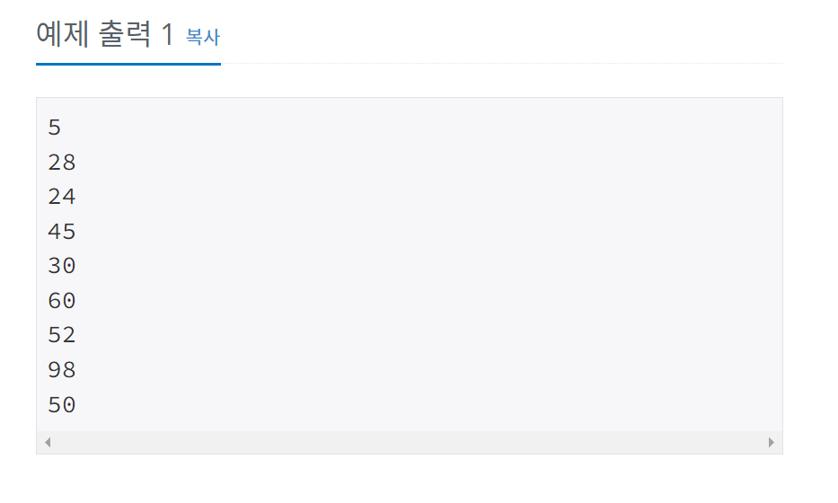



출력

Slide 5
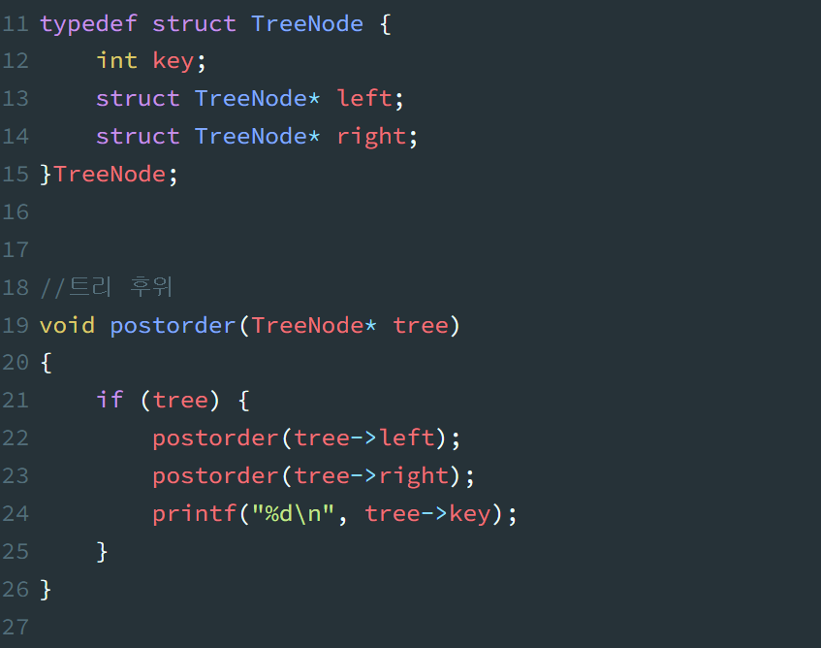
구조체, 후위 출력

Slide 6
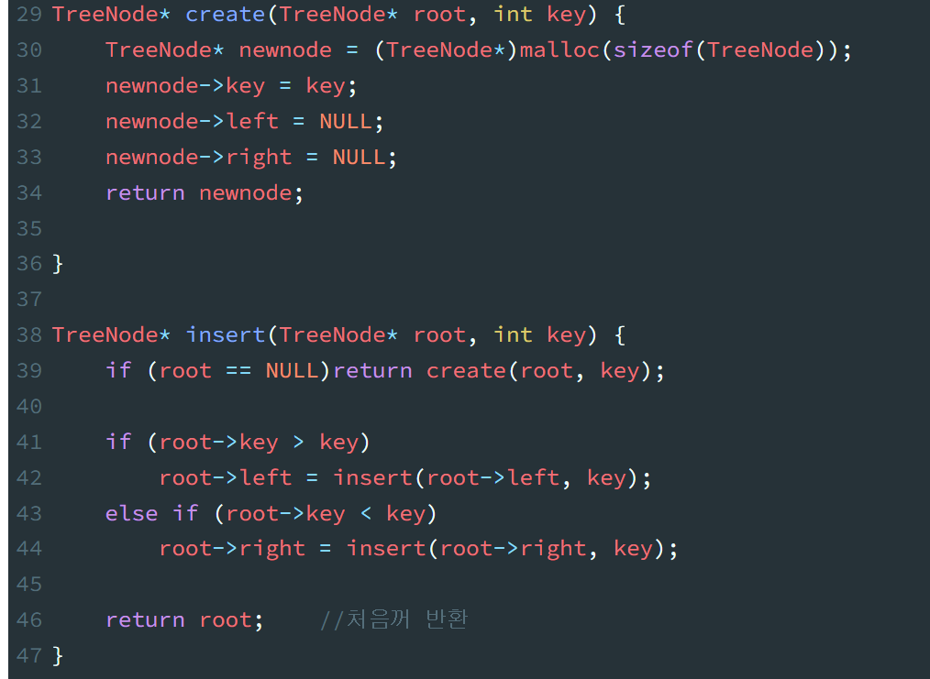
생성, 삽입 함수
메모리 할당
노드가 비어있으면 create함수로 이동
새로 들어온 key 와 본래 노드의 key 값을 비교해서
작으면 왼쪽, 크면 오른쪽으로 이동

Slide 7
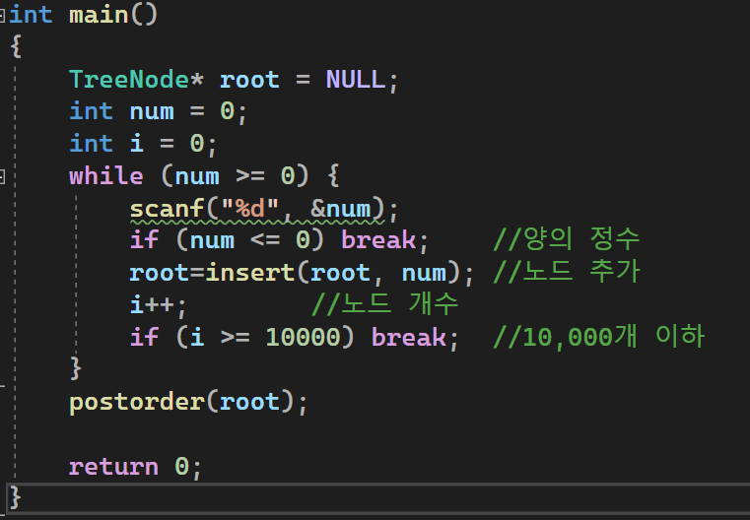
메인
양의 정수, 10,000개

Slide 8
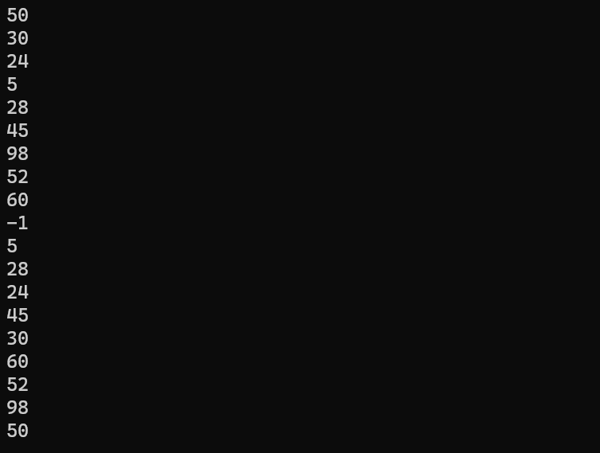
출력
양수, 10,000개

